Slide 1

الجامعة المستنصرية
كلية الادارة والاقتصاد
قسم ادارة الاعمال
إستراتيجية إدارة الازمة

Slide 2
              استتراتيجية ادارة الازمة
عناصر استتراتيجة ادارة الازمة هما :تقديم المعلومات ذات الصلة الوثيقة بالازمة الى المنتفعين ،الى جانب الشفقة مع الضحايا ويمكن ان تكون كما ياتي
الازمة الاعلامية : تتعلق بالاتصالات خلال الازمة وترتبط بالجانب المعلوماتي
الازمة السايكلوجية : تتصل بالبعد الانساني للازمة لاسيما وان السلوك يتقدم على الاتصال

Slide 3
المراحل | صناعة الازمة | ادارة الازمات
الاولى | الاعداد لميلاد الازمة :تهيئة المسرح والمناخ لافتعال ونمو الازمة،تشويه الحقائق ،كسب المؤيدين | تجنب الازمة (السرية والحذر والسرعه )في التعامل مع الموقف وتقليل الخسائر
الثانية | انماء وتصعيد الازمة :تعبئة فاعلة ،حشد القوى المعادية ،زيادة الضغط الازموي،توسيع نطاق المواجهة | الاعداد لادارة الازمة :الاستعداد لمواجهة الظروف التي لايمكن فيها منع وقوع الازمة بوضع خطط تفصيلية للطوارئ واتصالات متقدمة وشبكة علاقات وفرق مدربة
الثالثة | المواجهة الحادة والعنيفة اختيار توقيت ومكان ومجال غير مناسب لتحطيم الخصم | الاعتراف بوجود الازمة :الارتكاز على الثقه والتفاهم الصريح في التعامل مع الزبائن ولابد من مستشارين من داخل وخارج المنظمة

Slide 4
المراحل | صناعة الازمة | ادارة الازمات
الرابعة | السيطره على الخصم واستبدال اهدافه وربطه بعلاقات تبعيه | احتواذ الازمة وذلك باتخاذ قرارات صعبة وسريعه لتصحيح الموقف بسرعة وتغدو المصداقية اهم من المقف القانوني السليم نتيجة قلة المعلومات لذا اعلن بوضوح جميع الحقائق التي تعرفها
الخامسة | استيعاب قوى الرفض واتاحة الفرصة للقوى المؤيدة للسيطرة مع القيام بحملة اعلامية مخططة | تسوية الازمة لن تنتظر الازمة وتغدو السرعة في هذه المرحلة في غاية الاهمية وذلك بتغيير المسار واتباع استراتيجيات جديدة فاعلة لاستعادة صورة المنظمة وزبائنها
السادسة | ابتزاز الخصم جني المكاسب واجبار الخصم على الامتناع عن تهديد مصالح الطرف الاخر واقناعه بالعمل لصالحه | الاستفادة من الازمة :توفر الازمات قدرا" هائلا" من الخبرات التي تترك اثرا" عميقا" في المنظمة تستوضح مستوى القيادة فيه واهميتها وتتلخص الخبرة في كن صادقا" وقل الحق وبسرعة
جدول (2) مراحل صناعة الازمة وادارتها (اللامي،العيساوي،2016،ص62-63)

Slide 5
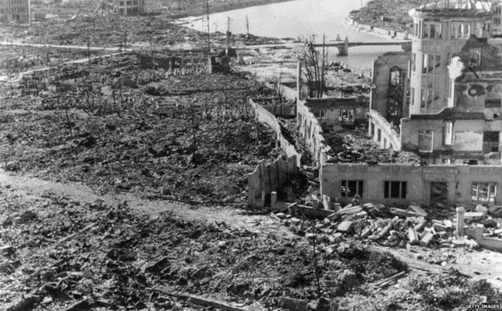
:
ادارة الازمة السايكولوجية :وتنشا من التاثيرات السايكولوجيه الناجمة عن الازمات والكوارث والعنف ماتخلفه من تدمير للمتلكات والبنى التحتية وفقدان العائلة ويقترح تكوين مجموعات خاصة عالية الكفاءة للتدخل السريع (45-75) دقيقة من بدء الازمة

Slide 6
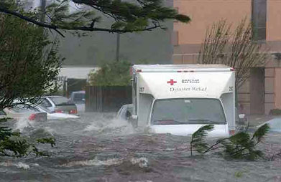

المرحلة الاولى : تجميع الضحايا في مجموعات كبيرة (10-300) فرد الذين تعرضوا ازمة مشتركة من اجل اعادة تاسيس الاحساس بالجماعه ،كضرورة اساسية في اعادة البناء واستعاد النشاط .
المرحلة الثانية :استخدام المصادر الاكثر ملائمة ومصداقية وذات سلطة لتوضيح الحقائق المتعلقة بالازمة ،بدون اختراق للسرية

Slide 7
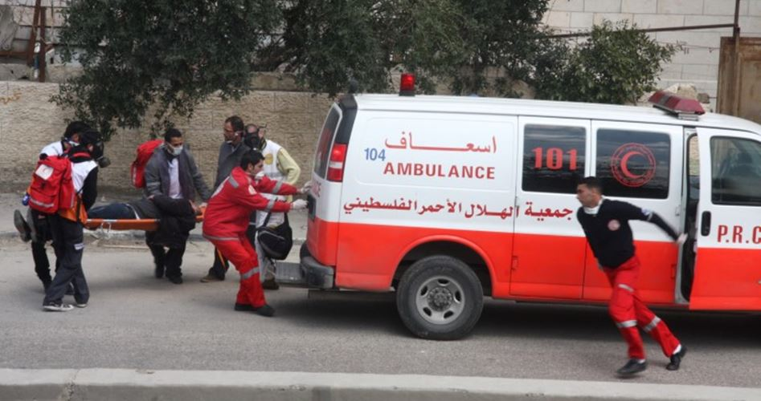
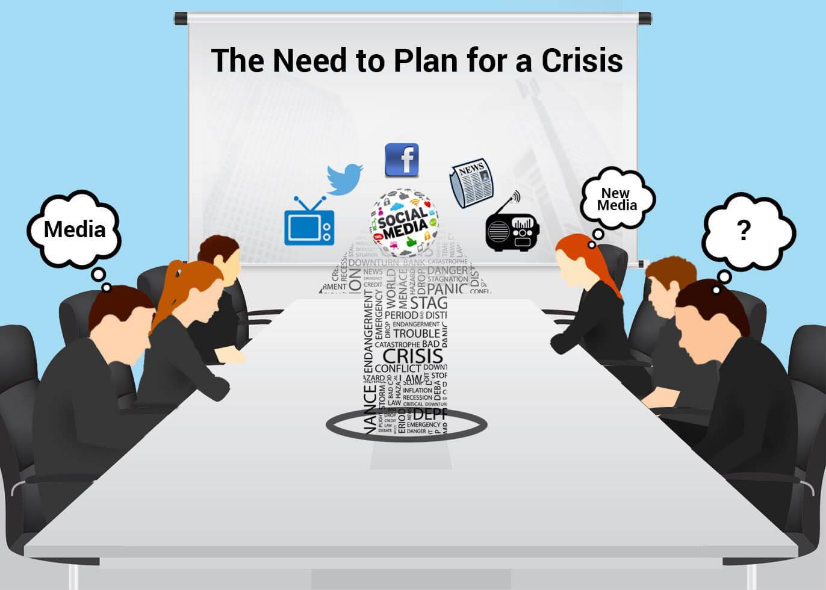
المرحلة الثالثة :توفير اخصائيين ذات مصداقية في العناية الصحية مناقشة معظم ردود الافعال العامة
عمليو وبسيطة وتقديم الموارد اللازمة من المجتمع والمنظمة لتسهيل عملية استعادة النشاط
المرحلة الثالثة :توفير اخصائيين ذات مصداقية في العناية الصحية مناقشة معظم ردود الافعال العامة
المرحلة الرابعة :مناقشة استتراتيجيات العناية بالذات SELF CARE والتعامل الشخصي الذي يكون ذو قيمو كبيرة في تخفيف حدة ردود افعال الازمة ،كذلك استتراتيجية ادارة الاجهاد STRESS MANAGEMENT على ان تكون عمليو وبسيطة وتقديم الموارد اللازمة من المجتمع والمنظمة لتسهيل عملية استعادة النشاط

Slide 8
ادارة الازمة الاعلامية :يترافق مع الازمة نقص وتشويه وتشويش في المعلومات وفي نقلها نتيجة لغياب المعلومات الموثوقة بشأن الازمة لاسيما وان ازمات المنظمة هي سبق صحفي افضل من انجازاتها لذا فان العلاقة بين المنظمة ووسائل الاعلام تكون حرجة اثناء الازمة
يمكن التغلب على الازمة الاعلامية :
1-قول الحقيقة.
2-عقد اللقائات العامة والاجتماعات والاتصال بوسائل الاعلام
3-ارسال رسائل صادقة بدفق متواصل ومتماسك ومتسق من المعلومات الدقيقة والواضحة الى الجمهور الرئيسي لاعطاء صورة من المنتفعين بان المنظمة ستتمكن من مواجهة الازمة
4-تعيين متحدث رسمي متدرب
5-اتاحة الفرصة للاعلام واصحاب المصالح والضحايا للاتصال بالمنظمة عبر الهاتف والبريد الالكتروني والتعامل مع اسئلتهم واستفساراتهم بايجابية لاعادة الثقة
كما يمكن وضع سبع ابعاد لادارة الاتصالات في الازمة
العمليات استعادة الثقة واعادة بناء العلاقات مع الضحايا ويشمل الصراحة التفسير التصريح الندم الاستشارة الالتزام التعويض
6-ادارة الضحايا : يتصل هذا البعد معرفة توقعات الضحايا والتعامل معها بايجابية

Slide 9
7-الثقة والمصداقية : ينبغي اعتماد سلوكيات لبناء الثقة وتقليل الخوف وترسيخ المصداقية
من اهم السلوك التي تظهر بالمصداقية
تهيأ للتحدث بشكل علني
توفير معلومات متقدمة
اصغي جيدا وتحدث بلغة واضحة
اشرح المشكلات والتغيرات بسرعه وبرهن انك سمعت الاخرين وغير خططك
داوم على الاتصال وتعاون مع الاعلام
8-المشاركة الطوعية للضحايا في عملية اتخاذ القرار
9-السلوك ويتضمن اداد خطط جيدة وتنفيذ مباشر بعد الازمة والتقليل من انماط السلوك السلبي
10-التوقع المهني يقصد بها مقارنة سلوكيات وافعال مهني العلاقات العامة في المنظمة مع معايير مهنية واخلاقية توضح استنادا" الى الصناعة التي تتواجد فيها المنظمة
11-البعد الاخلاقي من المتوقع ان تعمل المنظمة بواعز اخلاقي يعزز توقعات الضحايا والمجتمع يجيب عن الاسئلة المباشرة والصعبة علنا" وفورا"

Slide 10
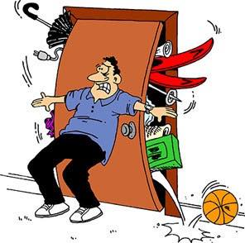

اسلوب التعامل مع الازمة
الاسلوب القهري: ويقصد به استخدام القوة لاجبار الخصم على التراجع عن موقفه ويتضمن هذا الاسلوب عدم الرضوخ لمطالب الخصم مهما كان حجم التهديد ،لذا هو يعتمد على قدرة الاجهزة الامنية على تحمل الخسائر وايقاع العقاب الرادع على الخصم .
الاسلوب التساومي :يعتمد هذا الاسلوب على التفاوض اساسا" لحل الازمة والاصل ان المفاوضة والمساومة هي الاستعداد للتنازل عن بعض المواقف مقابل تنازل الخصم عن بعض مطالبه وتفشل المفاوضات اذا كان اقل ما يطلبه طرفف معين هو اكثر من الحد الادنى الذي لايستطيع الطرف الاخر التنازل عنه

Slide 11

الاسلوب التنازلي : ويعني الرضوخ الى مطالب الخصم وتحمل كافة الخسائر المترتبة على ذلك
مما يجدر الاشارة اليه ان التجارب السابقة قد اثبتت جدوى عدم التنازل لمطالب الارهابيين ومدربي الازمات ،اذ ان الرضوخ لمطالبهم مدعاة لانتشار العمليات الارهابية في العالم بشكل تصعب السيطرة عليه .(المساعدة،2012،ص60-61)

